Slide 1


Slide 2




Persidangan Meja Bulat Belia
Had Umur Belia :
Transisi dan Pelaksanaan
#IYRES #RTDIYRES
iyresmalaysia
iyreskbs
iyreskbs

Slide 4

Kahoot.it

Slide 6
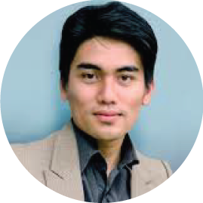
Taklimat Persidangan oleh Moderator
Encik Khaidzir Farhan Abidin
Mantan Ahli Parlimen Belia Malaysia 2016

Slide 8
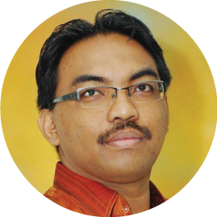
PEMBENTANGAN I
Encik Zurihanmi Zakariya
Pengarah Cawangan Kepimpinan Sahsiah
Bahagian Pembangunan Belia, JBSN
Transisi dan Pelaksanaan Usia
Belia Menjelang 2021

Slide 10

PEMBENTANGAN 2
Encik Mohd Fared Mohd Khalid
Ahli Jawatankuasa Kerja, Majlis Belia Malaysia
Persediaan dan Penerimaan
Persatuan Belia

Slide 12
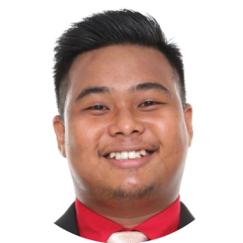
PEMBENTANGAN 2
Encik Mohd Syafiq Ridzwan
Jamaluddin
Universiti Putra Malaysia
Had Umur Belia: Harapan,
Cabaran dan Iltizam

Slide 14
Sesi Bersama Jabatan Perangkaan
Malaysia (DOSM)
Bancian Penduduk dan Perumahan
Malaysia 2020

Slide 16
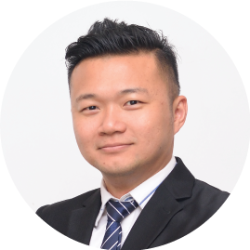
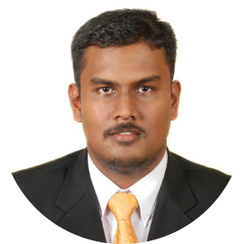
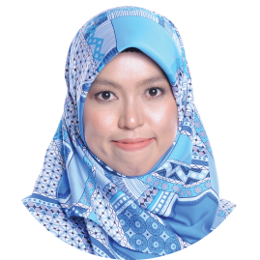
Sesi Forum
Had Umur Belia :
Transisi dan Pelaksanaan
Encik Alex Ng Jun Fai
Presiden Young Malaysian Movement (YMM)
Encik Ravichandran Balasubramaniam
Pemenang Anugerah Belia Negara 2018
Puan Nurliana Binti Muhammad
Setiausaha Agung Persatuan Tunas
Sukarelawan Nasional

Slide 18
Pembentangan Resolusi
Persidangan

Slide 20
PENYERAHAN RESOLUSI PERSIDANGAN
oleh Wakil Peserta
kepada wakil Kementerian Belia dan Sukan

